Slide 1

MANUAL
EUREKA BANK CON SOAP Y BASE DE DATOS- java
Integrantes:
Christopher Loachamin
Adrian iza
Carlos romero
FECHA: 11/12/2024
Ing: Campaña mauricio
1

Slide 2

DESARROLLO
  OBJETIVO
  MODELO CONCEPTUAL DE LA BASE DE DATOS
  CREAR BASE DE DATOS
  CREACIÓN DEL SERVIDOR SOAP
  CREAR BASE DE DATOS
  CREACIÓN DEL SERVIDOR SOAP
  CREACIÓN DEL PROYECTO – CLIENTE CONSOLA
  CREACIÓN DEL PROYECTO – CLIENTE ESCRITORIO
  CREACIÓN DEL PROYECTO – CLIENTE WEB
  CREACIÓN DEL PROYECTO – CLIENTE MOVIL
CONCLUSIONES
RECOMENDACIONES
BIBLIOGRAFÍA
2

Slide 3
DESARROLLO
MARCO TEÓRICO
DESARROLLO
  OBJETIVO
  MODELO CONCEPTUAL DE LA BASE DE DATOS
  CREAR BASE DE DATOS
  CREACIÓN DEL SERVIDOR SOAP
  CREACIÓN DEL PROYECTO – CLIENTE CONSOLA
  CREACIÓN DEL PROYECTO – CLIENTE ESCRITORIO
  CREACIÓN DEL PROYECTO – CLIENTE WEB
  CREACIÓN DEL PROYECTO – CLIENTE MOVIL
CONCLUSIONES
RECOMENDACIONES
BIBLIOGRAFÍA
2.1 OBJETIVO
Desarrollar e implementar un Web Service utilizando SOAP mediante JAVA para realizar el registro y consulta de movimientos monetarios, ilustrando los pasos generales para su creación.

Slide 4

DESARROLLO
MARCO TEÓRICO
DESARROLLO
  OBJETIVO
  MODELO CONCEPTUAL DE LA BASE DE DATOS
  CREAR BASE DE DATOS
  CREACIÓN DEL SERVIDOR SOAP
  CREACIÓN DEL PROYECTO – CLIENTE CONSOLA
  CREACIÓN DEL PROYECTO – CLIENTE ESCRITORIO
  CREACIÓN DEL PROYECTO – CLIENTE WEB
  CREACIÓN DEL PROYECTO – CLIENTE MOVIL
CONCLUSIONES
RECOMENDACIONES
BIBLIOGRAFÍA
2.2 MODELO CONCEPTUAL DE LA BASE DE DATOS
1. A continuación, se presente el modelo conceptual de la base de datos “EurekaBank”

Slide 5
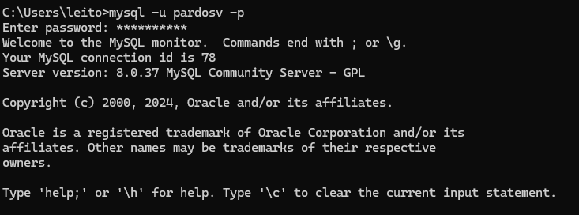
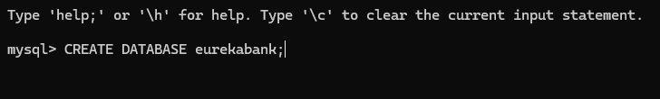
DESARROLLO
MARCO TEÓRICO
DESARROLLO
  OBJETIVO
  MODELO CONCEPTUAL DE LA BASE DE DATOS
  CREAR BASE DE DATOS
  CREACIÓN DEL SERVIDOR SOAP
  CREACIÓN DEL PROYECTO – CLIENTE CONSOLA
  CREACIÓN DEL PROYECTO – CLIENTE ESCRITORIO
  CREACIÓN DEL PROYECTO – CLIENTE WEB
  CREACIÓN DEL PROYECTO – CLIENTE MOVIL
CONCLUSIONES
RECOMENDACIONES
BIBLIOGRAFÍA
2.3 CREAR BASE DE DATOS
1. Al abrir MYSQL, se seleccionará el nombre del servidor en el cual se alojará la base de datos y se procede a conectar.

Slide 6

DESARROLLO
MARCO TEÓRICO
DESARROLLO
  OBJETIVO
  MODELO CONCEPTUAL DE LA BASE DE DATOS
  CREAR BASE DE DATOS
  CREACIÓN DEL SERVIDOR SOAP
  CREACIÓN DEL PROYECTO – CLIENTE CONSOLA
  CREACIÓN DEL PROYECTO – CLIENTE ESCRITORIO
  CREACIÓN DEL PROYECTO – CLIENTE WEB
  CREACIÓN DEL PROYECTO – CLIENTE MOVIL
CONCLUSIONES
RECOMENDACIONES
BIBLIOGRAFÍA
2. Para usar la base de datos, debemos escribir el siguiente comando.

Slide 7
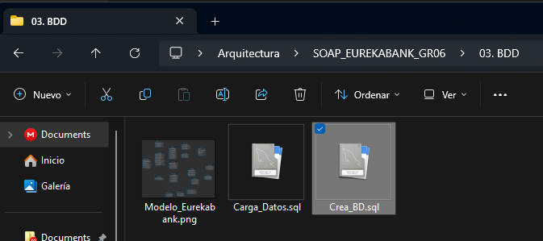
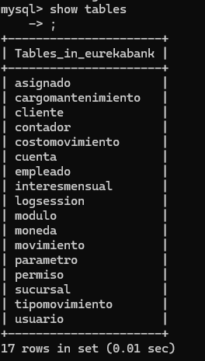
DESARROLLO
MARCO TEÓRICO
DESARROLLO
  OBJETIVO
  MODELO CONCEPTUAL DE LA BASE DE DATOS
  CREAR BASE DE DATOS
  CREACIÓN DEL SERVIDOR SOAP
  CREACIÓN DEL PROYECTO – CLIENTE CONSOLA
  CREACIÓN DEL PROYECTO – CLIENTE ESCRITORIO
  CREACIÓN DEL PROYECTO – CLIENTE WEB
  CREACIÓN DEL PROYECTO – CLIENTE MOVIL
CONCLUSIONES
RECOMENDACIONES
BIBLIOGRAFÍA
3. Se procede a abrir nuestro script Crea_DB, copiamos su contenido y PEGAMOS en la consola. Usando el comando show tables verificamos que todo esta OK

Slide 8
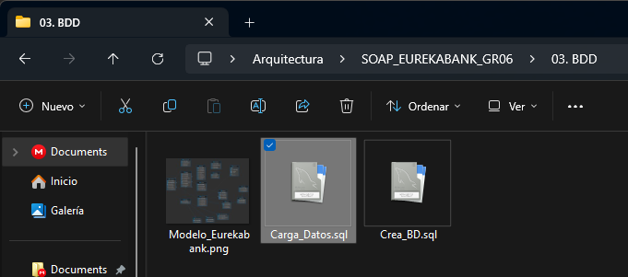
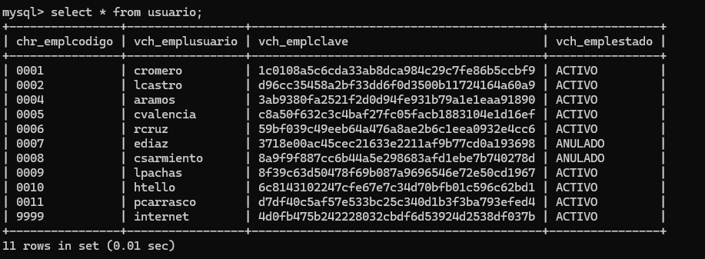
DESARROLLO
MARCO TEÓRICO
DESARROLLO
  OBJETIVO
  MODELO CONCEPTUAL DE LA BASE DE DATOS
  CREAR BASE DE DATOS
  CREACIÓN DEL SERVIDOR SOAP
  CREACIÓN DEL PROYECTO – CLIENTE CONSOLA
  CREACIÓN DEL PROYECTO – CLIENTE ESCRITORIO
  CREACIÓN DEL PROYECTO – CLIENTE WEB
  CREACIÓN DEL PROYECTO – CLIENTE MOVIL
CONCLUSIONES
RECOMENDACIONES
BIBLIOGRAFÍA
4. Ahora para insertar datos deberemos usar nuestro script Carga_Datos.sql, copiamos y PEGAMOS su contenido en nuestra consola y verificamos

Slide 9
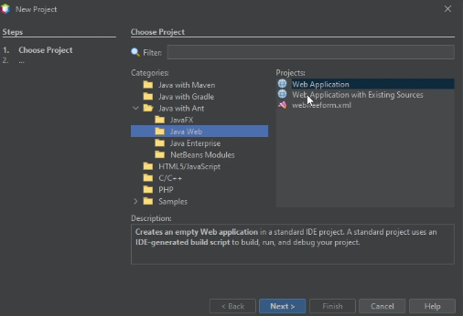
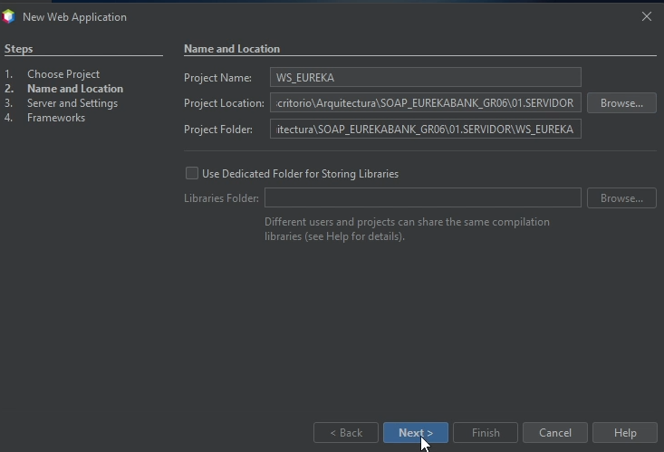
DESARROLLO
MARCO TEÓRICO
DESARROLLO
  OBJETIVO
  MODELO CONCEPTUAL DE LA BASE DE DATOS
  CREAR BASE DE DATOS
  CREACIÓN DEL SERVIDOR SOAP
  CREACIÓN DEL PROYECTO – CLIENTE CONSOLA
  CREACIÓN DEL PROYECTO – CLIENTE ESCRITORIO
  CREACIÓN DEL PROYECTO – CLIENTE WEB
  CREACIÓN DEL PROYECTO – CLIENTE MOVIL
CONCLUSIONES
RECOMENDACIONES
BIBLIOGRAFÍA
2.4 Creación del Servidor SOAP
1. El siguiente paso del proyecto es crear el servidor de la aplicación, recordando que este debe ser necesariamente web, además de que debe ser creado y guardado en la carpeta WS_EUREKA
Se crea entonces un proyecto seleccionando la opción File > New Project.

Slide 10
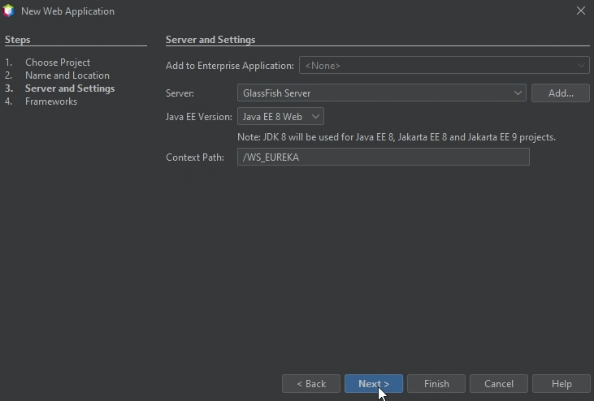
DESARROLLO
MARCO TEÓRICO
DESARROLLO
  OBJETIVO
  MODELO CONCEPTUAL DE LA BASE DE DATOS
  CREAR BASE DE DATOS
  CREACIÓN DEL SERVIDOR SOAP
  CREACIÓN DEL PROYECTO – CLIENTE CONSOLA
  CREACIÓN DEL PROYECTO – CLIENTE ESCRITORIO
  CREACIÓN DEL PROYECTO – CLIENTE WEB
  CREACIÓN DEL PROYECTO – CLIENTE MOVIL
CONCLUSIONES
RECOMENDACIONES
BIBLIOGRAFÍA
2. Luego ajustar las configuraciones del servidor.

Slide 11
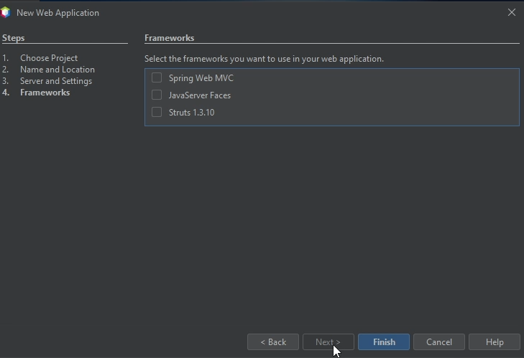
DESARROLLO
MARCO TEÓRICO
DESARROLLO
  OBJETIVO
  MODELO CONCEPTUAL DE LA BASE DE DATOS
  CREAR BASE DE DATOS
  CREACIÓN DEL SERVIDOR SOAP
  CREACIÓN DEL PROYECTO – CLIENTE CONSOLA
  CREACIÓN DEL PROYECTO – CLIENTE ESCRITORIO
  CREACIÓN DEL PROYECTO – CLIENTE WEB
  CREACIÓN DEL PROYECTO – CLIENTE MOVIL
CONCLUSIONES
RECOMENDACIONES
BIBLIOGRAFÍA
3. Se salta la ventana de frameworks dejando todo por defecto.

Slide 12
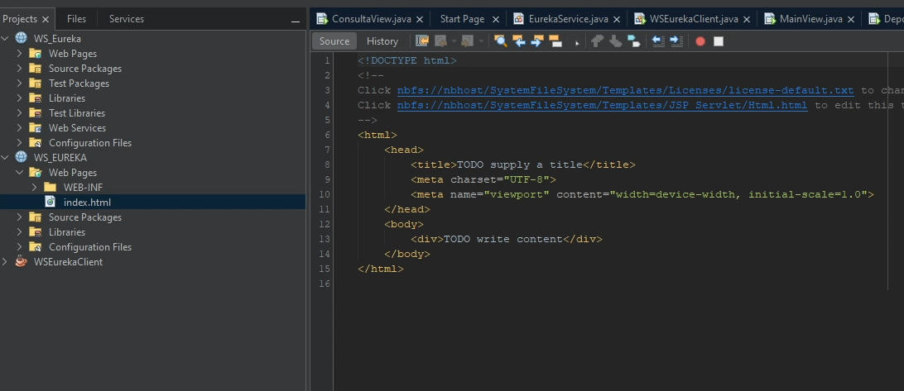
DESARROLLO
MARCO TEÓRICO
DESARROLLO
  OBJETIVO
  MODELO CONCEPTUAL DE LA BASE DE DATOS
  CREAR BASE DE DATOS
  CREACIÓN DEL SERVIDOR SOAP
  CREACIÓN DEL PROYECTO – CLIENTE CONSOLA
  CREACIÓN DEL PROYECTO – CLIENTE ESCRITORIO
  CREACIÓN DEL PROYECTO – CLIENTE WEB
  CREACIÓN DEL PROYECTO – CLIENTE MOVIL
CONCLUSIONES
RECOMENDACIONES
BIBLIOGRAFÍA
4. Se verifica que todo salió bien cuando en el IDE se muestra el siguiente archivo.

Slide 13
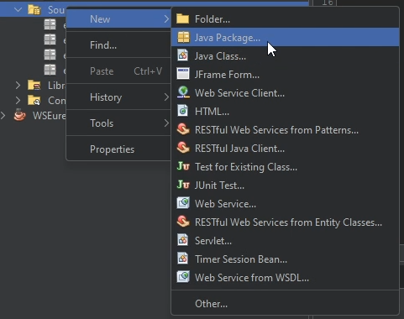
DESARROLLO
MARCO TEÓRICO
DESARROLLO
  OBJETIVO
  MODELO CONCEPTUAL DE LA BASE DE DATOS
  CREAR BASE DE DATOS
  CREACIÓN DEL SERVIDOR SOAP
  CREACIÓN DEL PROYECTO – CLIENTE CONSOLA
  CREACIÓN DEL PROYECTO – CLIENTE ESCRITORIO
  CREACIÓN DEL PROYECTO – CLIENTE WEB
  CREACIÓN DEL PROYECTO – CLIENTE MOVIL
CONCLUSIONES
RECOMENDACIONES
BIBLIOGRAFÍA
5. Como siguiente paso, se crean los paquetes necesarios para la aplicación basándose en MVC, los cuales son db, modelo, vista, controlador, prueba, servicio y ws.
Para la creación de un paquete se debe realizar lo siguiente, después todos los paquetes que se quieran crear siguen la misma lógica, iniciando por la selección de la carpeta Source Packages y presionando clic derecho para luego escoger la opción New > Java Package.

Slide 14
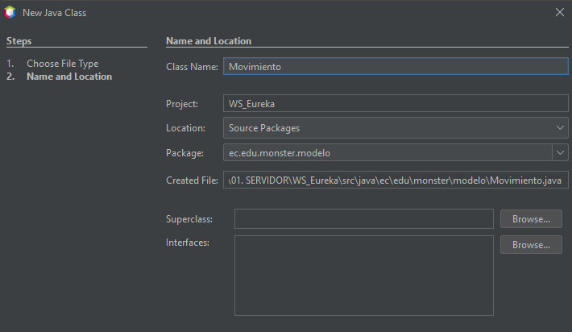
DESARROLLO
MARCO TEÓRICO
DESARROLLO
  OBJETIVO
  MODELO CONCEPTUAL DE LA BASE DE DATOS
  CREAR BASE DE DATOS
  CREACIÓN DEL SERVIDOR SOAP
  CREACIÓN DEL PROYECTO – CLIENTE CONSOLA
  CREACIÓN DEL PROYECTO – CLIENTE ESCRITORIO
  CREACIÓN DEL PROYECTO – CLIENTE WEB
  CREACIÓN DEL PROYECTO – CLIENTE MOVIL
CONCLUSIONES
RECOMENDACIONES
BIBLIOGRAFÍA
6. Una vez creada la clase, se procede a agregar los atributos, getters y setters que permitan realizar una interacción entre el modelo y el servidor.

Slide 15
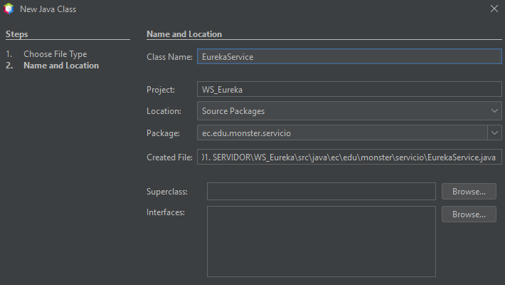
DESARROLLO
MARCO TEÓRICO
DESARROLLO
  OBJETIVO
  MODELO CONCEPTUAL DE LA BASE DE DATOS
  CREAR BASE DE DATOS
  CREACIÓN DEL SERVIDOR SOAP
  CREACIÓN DEL PROYECTO – CLIENTE CONSOLA
  CREACIÓN DEL PROYECTO – CLIENTE ESCRITORIO
  CREACIÓN DEL PROYECTO – CLIENTE WEB
  CREACIÓN DEL PROYECTO – CLIENTE MOVIL
CONCLUSIONES
RECOMENDACIONES
BIBLIOGRAFÍA
7. Se procede a codificar la nueva clase llamada Movimiento la codificación está en la Tabla 5, creada la clase movimiento, se procede a implementar los servicios, para ello se crea una nueva clase llamada EurekaService dentro del paquete servicio.

Slide 16
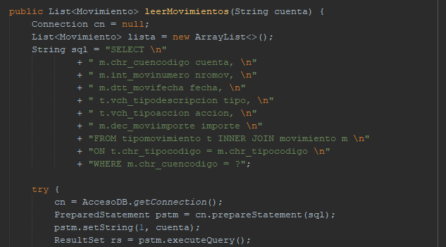
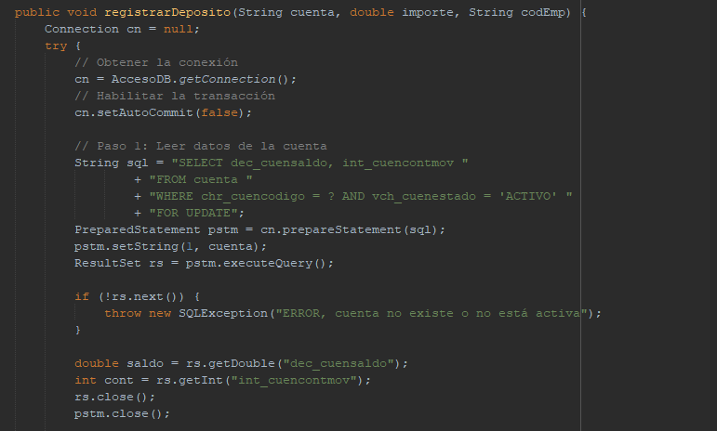
DESARROLLO
MARCO TEÓRICO
DESARROLLO
  OBJETIVO
  MODELO CONCEPTUAL DE LA BASE DE DATOS
  CREAR BASE DE DATOS
  CREACIÓN DEL SERVIDOR SOAP
  CREACIÓN DEL PROYECTO – CLIENTE CONSOLA
  CREACIÓN DEL PROYECTO – CLIENTE ESCRITORIO
  CREACIÓN DEL PROYECTO – CLIENTE WEB
  CREACIÓN DEL PROYECTO – CLIENTE MOVIL
CONCLUSIONES
RECOMENDACIONES
BIBLIOGRAFÍA
8. Una vez creada la clase, se procede a agregar los métodos de leer movimientos y registrar depósitos.

Slide 17
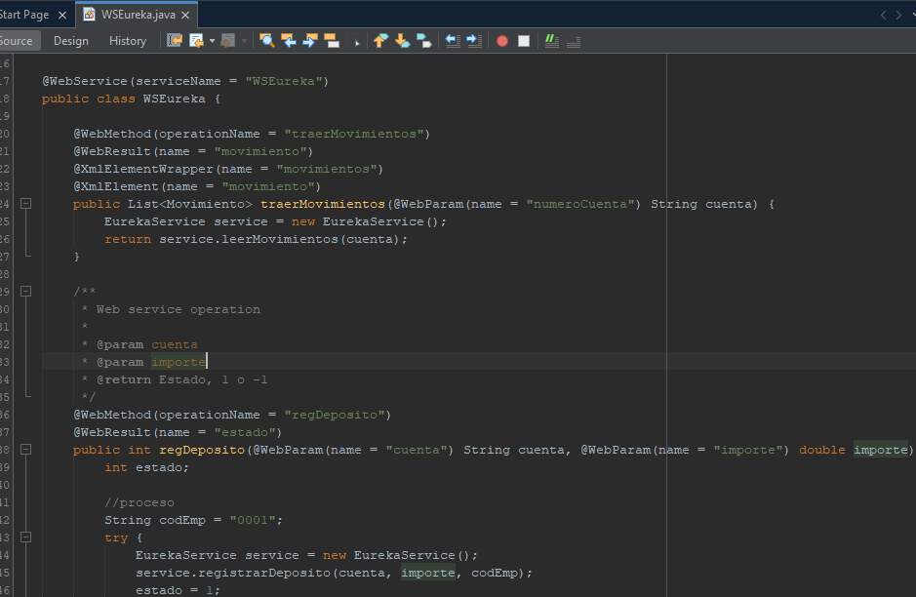
DESARROLLO
MARCO TEÓRICO
DESARROLLO
  OBJETIVO
  MODELO CONCEPTUAL DE LA BASE DE DATOS
  CREAR BASE DE DATOS
  CREACIÓN DEL SERVIDOR SOAP
  CREACIÓN DEL PROYECTO – CLIENTE CONSOLA
  CREACIÓN DEL PROYECTO – CLIENTE ESCRITORIO
  CREACIÓN DEL PROYECTO – CLIENTE WEB
  CREACIÓN DEL PROYECTO – CLIENTE MOVIL
CONCLUSIONES
RECOMENDACIONES
BIBLIOGRAFÍA
9. Una vez modelo, servicio estén activos, deberemos escribir el siguiente código y posteriormente Correr nuestro servidor.

Slide 18
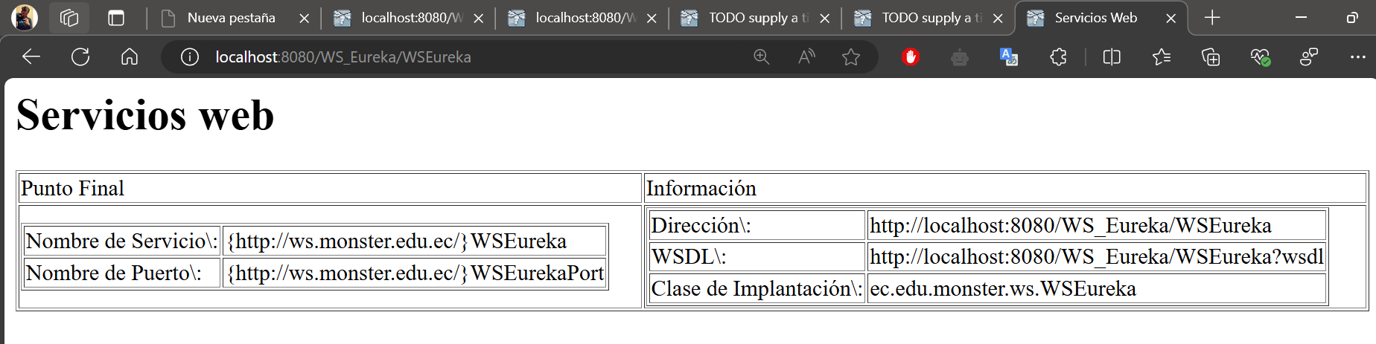
DESARROLLO
MARCO TEÓRICO
DESARROLLO
  OBJETIVO
  MODELO CONCEPTUAL DE LA BASE DE DATOS
  CREAR BASE DE DATOS
  CREACIÓN DEL SERVIDOR SOAP
  CREACIÓN DEL PROYECTO – CLIENTE CONSOLA
  CREACIÓN DEL PROYECTO – CLIENTE ESCRITORIO
  CREACIÓN DEL PROYECTO – CLIENTE WEB
  CREACIÓN DEL PROYECTO – CLIENTE MOVIL
CONCLUSIONES
RECOMENDACIONES
BIBLIOGRAFÍA
10. Para verificar su funcionamiento, se procede a ejecutar el proyecto y como resultado, se obtendrá una ventana similar a la siguiente.

Slide 19
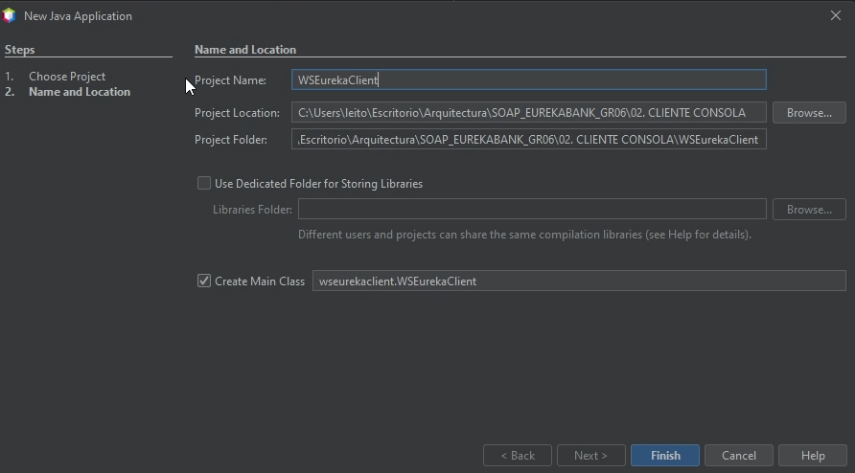
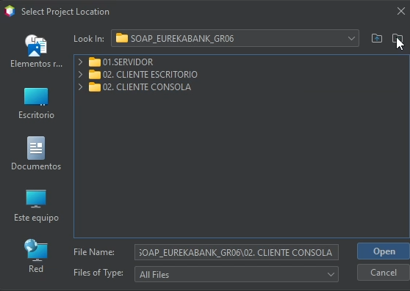
DESARROLLO
MARCO TEÓRICO
DESARROLLO
  OBJETIVO
  MODELO CONCEPTUAL DE LA BASE DE DATOS
  CREAR BASE DE DATOS
  CREACIÓN DEL SERVIDOR SOAP
  CREACIÓN DEL PROYECTO – CLIENTE CONSOLA
  CREACIÓN DEL PROYECTO – CLIENTE ESCRITORIO
  CREACIÓN DEL PROYECTO – CLIENTE WEB
  CREACIÓN DEL PROYECTO – CLIENTE MOVIL
CONCLUSIONES
RECOMENDACIONES
BIBLIOGRAFÍA
2.5 CREACIÓN DEL PROYECTO – CLIENTE CONSOLA
1. Creamos un nuevo proyecto java aplicacion, especificamente en este orden, Java with Ant -> Java Application

Slide 20
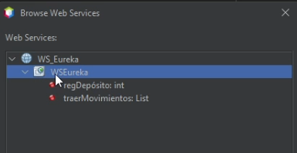
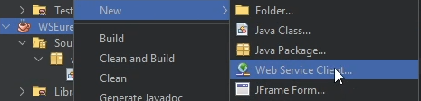
DESARROLLO
MARCO TEÓRICO
DESARROLLO
  OBJETIVO
  MODELO CONCEPTUAL DE LA BASE DE DATOS
  CREAR BASE DE DATOS
  CREACIÓN DEL SERVIDOR SOAP
  CREACIÓN DEL PROYECTO – CLIENTE CONSOLA
  CREACIÓN DEL PROYECTO – CLIENTE ESCRITORIO
  CREACIÓN DEL PROYECTO – CLIENTE WEB
  CREACIÓN DEL PROYECTO – CLIENTE MOVIL
CONCLUSIONES
RECOMENDACIONES
BIBLIOGRAFÍA
2. Se crea un cliente de servicio web. Tomar en cuenta que el proyecto servidor debe estar desplegado, el siguiente paso es presionar en proyecto y explorar y buscar el servicio de nuestro servidor previamente desplegado.

Slide 21
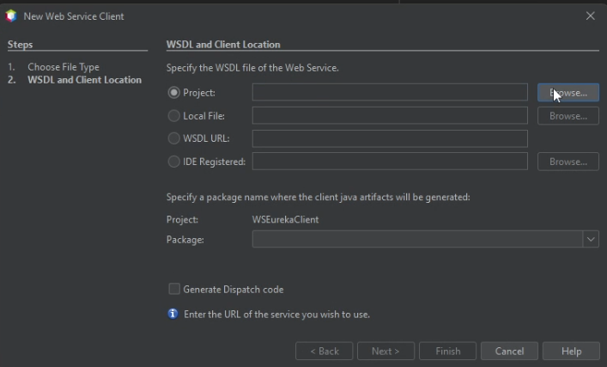
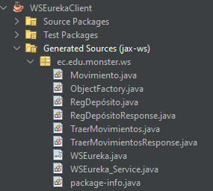
DESARROLLO
MARCO TEÓRICO
DESARROLLO
  OBJETIVO
  MODELO CONCEPTUAL DE LA BASE DE DATOS
  CREAR BASE DE DATOS
  CREACIÓN DEL SERVIDOR SOAP
  CREACIÓN DEL PROYECTO – CLIENTE CONSOLA
  CREACIÓN DEL PROYECTO – CLIENTE ESCRITORIO
  CREACIÓN DEL PROYECTO – CLIENTE WEB
  CREACIÓN DEL PROYECTO – CLIENTE MOVIL
CONCLUSIONES
RECOMENDACIONES
BIBLIOGRAFÍA

Slide 22
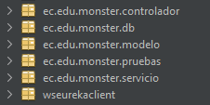
DESARROLLO
MARCO TEÓRICO
DESARROLLO
  OBJETIVO
  MODELO CONCEPTUAL DE LA BASE DE DATOS
  CREAR BASE DE DATOS
  CREACIÓN DEL SERVIDOR SOAP
  CREACIÓN DEL PROYECTO – CLIENTE CONSOLA
  CREACIÓN DEL PROYECTO – CLIENTE ESCRITORIO
  CREACIÓN DEL PROYECTO – CLIENTE WEB
  CREACIÓN DEL PROYECTO – CLIENTE MOVIL
CONCLUSIONES
RECOMENDACIONES
BIBLIOGRAFÍA
3. MVC

Slide 23
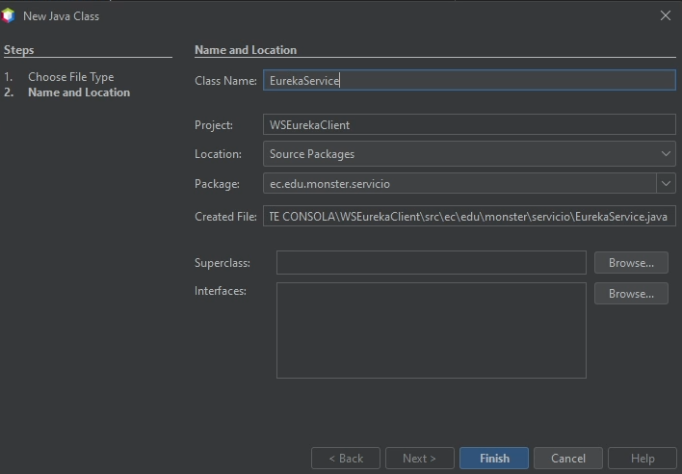
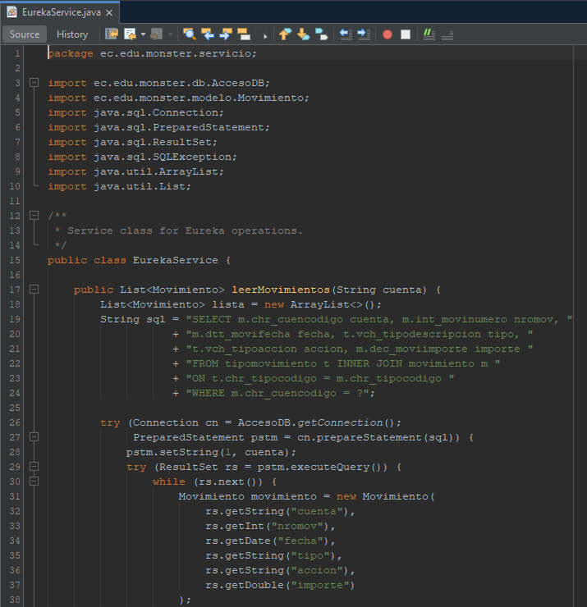
DESARROLLO
MARCO TEÓRICO
DESARROLLO
  OBJETIVO
  MODELO CONCEPTUAL DE LA BASE DE DATOS
  CREAR BASE DE DATOS
  CREACIÓN DEL SERVIDOR SOAP
  CREACIÓN DEL PROYECTO – CLIENTE CONSOLA
  CREACIÓN DEL PROYECTO – CLIENTE ESCRITORIO
  CREACIÓN DEL PROYECTO – CLIENTE WEB
  CREACIÓN DEL PROYECTO – CLIENTE MOVIL
CONCLUSIONES
RECOMENDACIONES
BIBLIOGRAFÍA
4. Se procede a implementar los servicios, para ello se crea una nueva clase llamada EurekaService dentro del paquete servicio.

Slide 24
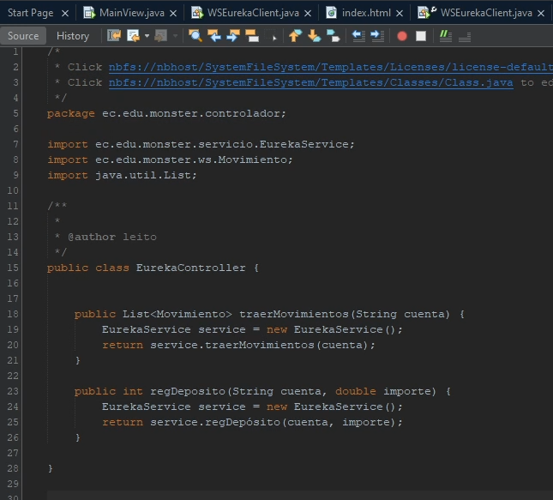
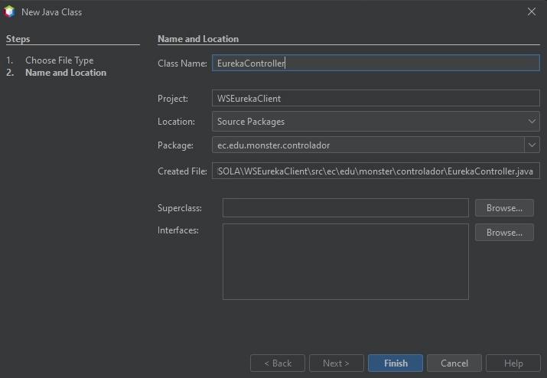
DESARROLLO
MARCO TEÓRICO
DESARROLLO
  OBJETIVO
  MODELO CONCEPTUAL DE LA BASE DE DATOS
  CREAR BASE DE DATOS
  CREACIÓN DEL SERVIDOR SOAP
  CREACIÓN DEL PROYECTO – CLIENTE CONSOLA
  CREACIÓN DEL PROYECTO – CLIENTE ESCRITORIO
  CREACIÓN DEL PROYECTO – CLIENTE WEB
  CREACIÓN DEL PROYECTO – CLIENTE MOVIL
CONCLUSIONES
RECOMENDACIONES
BIBLIOGRAFÍA
5. Para crear el controlador, es necesario crear un paquete y crear una nueva clase llamada EurekaController .

Slide 25
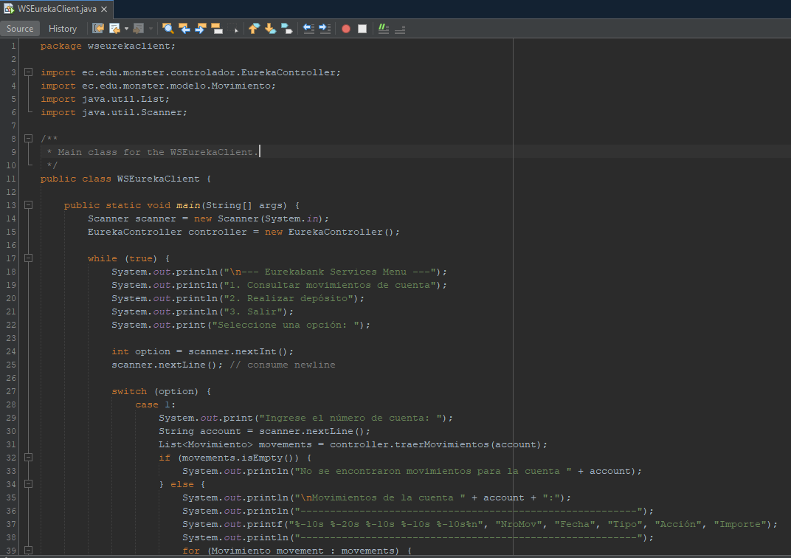
DESARROLLO
MARCO TEÓRICO
DESARROLLO
  OBJETIVO
  MODELO CONCEPTUAL DE LA BASE DE DATOS
  CREAR BASE DE DATOS
  CREACIÓN DEL SERVIDOR SOAP
  CREACIÓN DEL PROYECTO – CLIENTE CONSOLA
  CREACIÓN DEL PROYECTO – CLIENTE ESCRITORIO
  CREACIÓN DEL PROYECTO – CLIENTE WEB
  CREACIÓN DEL PROYECTO – CLIENTE MOVIL
CONCLUSIONES
RECOMENDACIONES
BIBLIOGRAFÍA
6. Ahora vamos a codificar nuestro main, ya que al tratarse de una aplicación únicamente consola, vamos a usar lo siguiente:

Slide 26
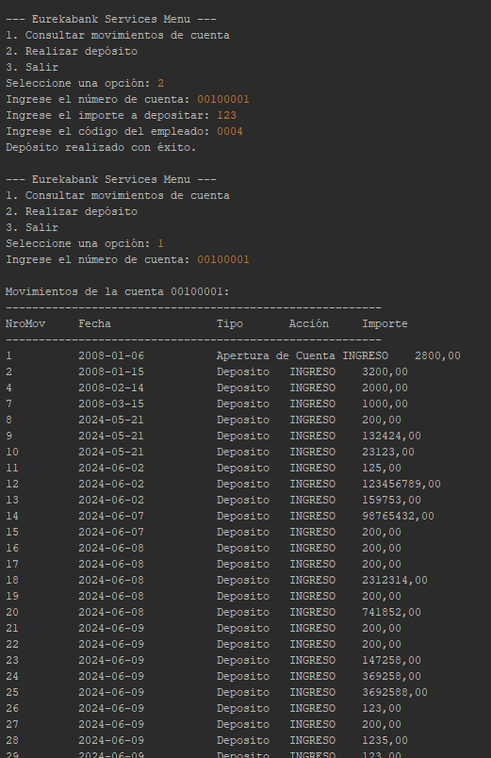
DESARROLLO
MARCO TEÓRICO
DESARROLLO
  OBJETIVO
  MODELO CONCEPTUAL DE LA BASE DE DATOS
  CREAR BASE DE DATOS
  CREACIÓN DEL SERVIDOR SOAP
  CREACIÓN DEL PROYECTO – CLIENTE CONSOLA
  CREACIÓN DEL PROYECTO – CLIENTE ESCRITORIO
  CREACIÓN DEL PROYECTO – CLIENTE WEB
  CREACIÓN DEL PROYECTO – CLIENTE MOVIL
CONCLUSIONES
RECOMENDACIONES
BIBLIOGRAFÍA
7. La vista de Registrar Deposito desplegará un formulario para llenar el campo Cuenta y la cantidad de importe.

Slide 27
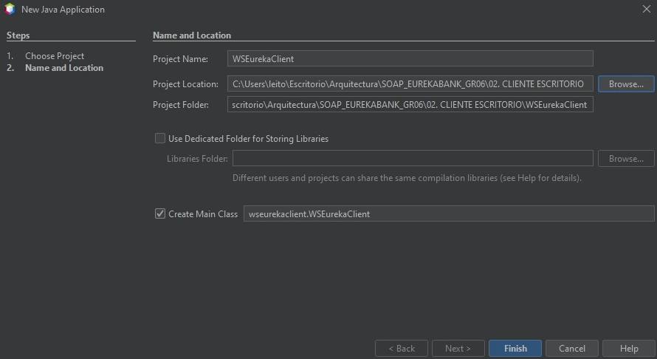
DESARROLLO
MARCO TEÓRICO
DESARROLLO
  OBJETIVO
  MODELO CONCEPTUAL DE LA BASE DE DATOS
  CREAR BASE DE DATOS
  CREACIÓN DEL SERVIDOR SOAP
  CREACIÓN DEL PROYECTO – CLIENTE CONSOLA
  CREACIÓN DEL PROYECTO – CLIENTE ESCRITORIO
  CREACIÓN DEL PROYECTO – CLIENTE WEB
  CREACIÓN DEL PROYECTO – CLIENTE MOVIL
CONCLUSIONES
RECOMENDACIONES
BIBLIOGRAFÍA
1. Realizado el servidor se avanza a la aplicación cliente, para ello se crea un nuevo proyecto de tipo Java Application llamado WSEurekaClient.

Slide 28
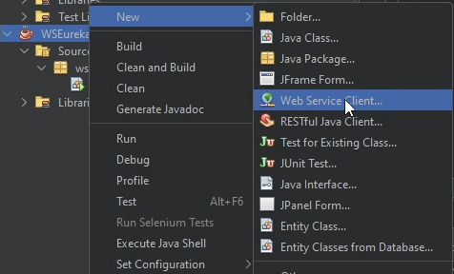
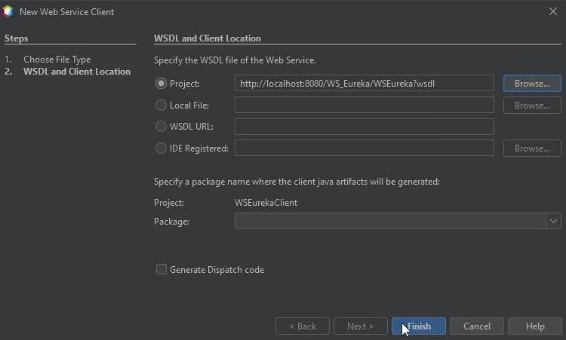
DESARROLLO
MARCO TEÓRICO
DESARROLLO
  OBJETIVO
  MODELO CONCEPTUAL DE LA BASE DE DATOS
  CREAR BASE DE DATOS
  CREACIÓN DEL SERVIDOR SOAP
  CREACIÓN DEL PROYECTO – CLIENTE CONSOLA
  CREACIÓN DEL PROYECTO – CLIENTE ESCRITORIO
  CREACIÓN DEL PROYECTO – CLIENTE WEB
  CREACIÓN DEL PROYECTO – CLIENTE MOVIL
CONCLUSIONES
RECOMENDACIONES
BIBLIOGRAFÍA
2. Se crea un cliente de servicio web.

Slide 29
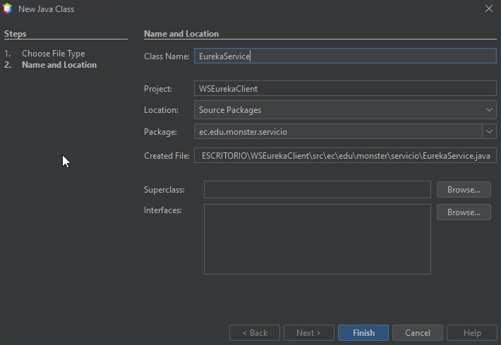
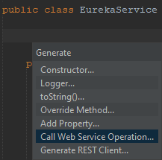
DESARROLLO
MARCO TEÓRICO
DESARROLLO
  OBJETIVO
  MODELO CONCEPTUAL DE LA BASE DE DATOS
  CREAR BASE DE DATOS
  CREACIÓN DEL SERVIDOR SOAP
  CREACIÓN DEL PROYECTO – CLIENTE CONSOLA
  CREACIÓN DEL PROYECTO – CLIENTE ESCRITORIO
  CREACIÓN DEL PROYECTO – CLIENTE WEB
  CREACIÓN DEL PROYECTO – CLIENTE MOVIL
CONCLUSIONES
RECOMENDACIONES
BIBLIOGRAFÍA
3. Se crea la capa de servicio para llamar los métodos del web service.

Slide 30
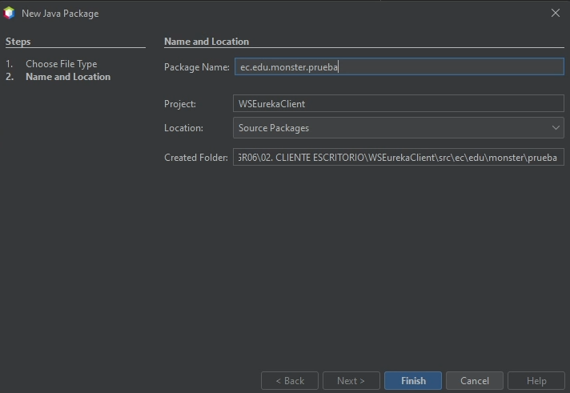

DESARROLLO
MARCO TEÓRICO
DESARROLLO
  OBJETIVO
  MODELO CONCEPTUAL DE LA BASE DE DATOS
  CREAR BASE DE DATOS
  CREACIÓN DEL SERVIDOR SOAP
  CREACIÓN DEL PROYECTO – CLIENTE CONSOLA
  CREACIÓN DEL PROYECTO – CLIENTE ESCRITORIO
  CREACIÓN DEL PROYECTO – CLIENTE WEB
  CREACIÓN DEL PROYECTO – CLIENTE MOVIL
CONCLUSIONES
RECOMENDACIONES
BIBLIOGRAFÍA
4. Para la creación de la capa de pruebas es necesario crear un nuevo paquete.

Slide 31
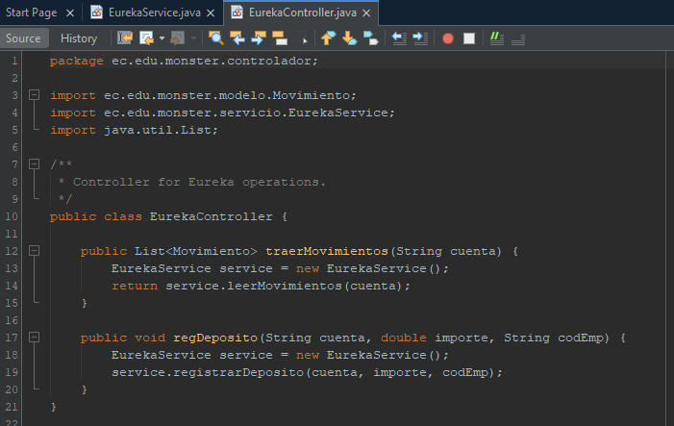

DESARROLLO
MARCO TEÓRICO
DESARROLLO
  OBJETIVO
  MODELO CONCEPTUAL DE LA BASE DE DATOS
  CREAR BASE DE DATOS
  CREACIÓN DEL SERVIDOR SOAP
  CREACIÓN DEL PROYECTO – CLIENTE CONSOLA
  CREACIÓN DEL PROYECTO – CLIENTE ESCRITORIO
  CREACIÓN DEL PROYECTO – CLIENTE WEB
  CREACIÓN DEL PROYECTO – CLIENTE MOVIL
CONCLUSIONES
RECOMENDACIONES
BIBLIOGRAFÍA
5. Para crear el controlador, es necesario crear un paquete y crear una nueva clase.

Slide 32
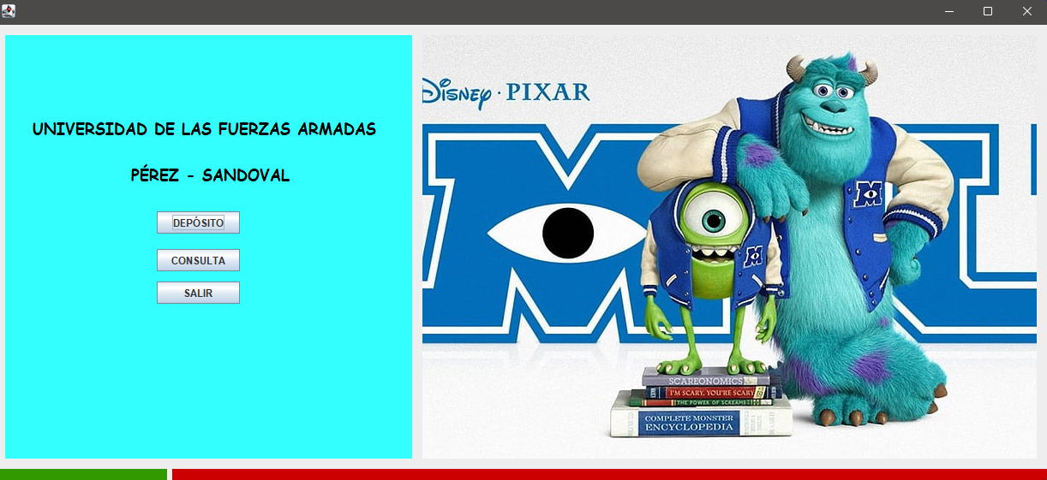
DESARROLLO
MARCO TEÓRICO
DESARROLLO
  OBJETIVO
  MODELO CONCEPTUAL DE LA BASE DE DATOS
  CREAR BASE DE DATOS
  CREACIÓN DEL SERVIDOR SOAP
  CREACIÓN DEL PROYECTO – CLIENTE CONSOLA
  CREACIÓN DEL PROYECTO – CLIENTE ESCRITORIO
  CREACIÓN DEL PROYECTO – CLIENTE WEB
  CREACIÓN DEL PROYECTO – CLIENTE MOVIL
CONCLUSIONES
RECOMENDACIONES
BIBLIOGRAFÍA
6. Pestaña Principal Aplicación Escritorio

Slide 33
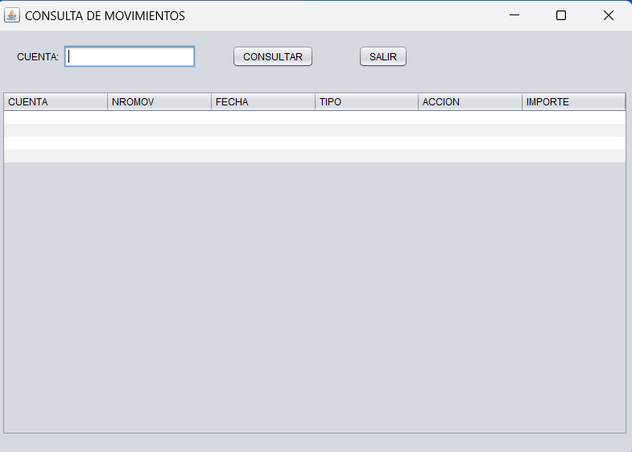
DESARROLLO
MARCO TEÓRICO
DESARROLLO
  OBJETIVO
  MODELO CONCEPTUAL DE LA BASE DE DATOS
  CREAR BASE DE DATOS
  CREACIÓN DEL SERVIDOR SOAP
  CREACIÓN DEL PROYECTO – CLIENTE CONSOLA
  CREACIÓN DEL PROYECTO – CLIENTE ESCRITORIO
  CREACIÓN DEL PROYECTO – CLIENTE WEB
  CREACIÓN DEL PROYECTO – CLIENTE MOVIL
CONCLUSIONES
RECOMENDACIONES
BIBLIOGRAFÍA
7. Pestaña Movimientos Escritorio

Slide 34
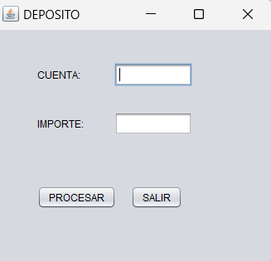
DESARROLLO
MARCO TEÓRICO
DESARROLLO
  OBJETIVO
  MODELO CONCEPTUAL DE LA BASE DE DATOS
  CREAR BASE DE DATOS
  CREACIÓN DEL SERVIDOR SOAP
  CREACIÓN DEL PROYECTO – CLIENTE CONSOLA
  CREACIÓN DEL PROYECTO – CLIENTE ESCRITORIO
  CREACIÓN DEL PROYECTO – CLIENTE WEB
  CREACIÓN DEL PROYECTO – CLIENTE MOVIL
CONCLUSIONES
RECOMENDACIONES
BIBLIOGRAFÍA
8. Pestaña Depositos.

Slide 35
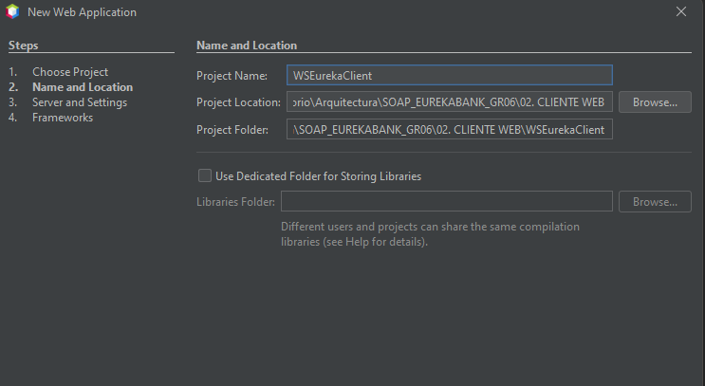
DESARROLLO
MARCO TEÓRICO
DESARROLLO
  OBJETIVO
  MODELO CONCEPTUAL DE LA BASE DE DATOS
  CREAR BASE DE DATOS
  CREACIÓN DEL SERVIDOR SOAP
  CREACIÓN DEL PROYECTO – CLIENTE CONSOLA
  CREACIÓN DEL PROYECTO – CLIENTE ESCRITORIO
  CREACIÓN DEL PROYECTO – CLIENTE WEB
  CREACIÓN DEL PROYECTO – CLIENTE MOVIL
CONCLUSIONES
RECOMENDACIONES
BIBLIOGRAFÍA
Como tercer paso, se crea el proyecto web que permite un funcionamiento multiplataforma.
Se deben tener en cuenta los siguientes pasos para desarrollar el proyecto.

Slide 36
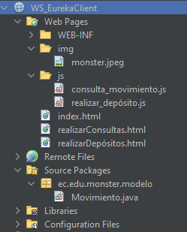
DESARROLLO
MARCO TEÓRICO
DESARROLLO
  OBJETIVO
  MODELO CONCEPTUAL DE LA BASE DE DATOS
  CREAR BASE DE DATOS
  CREACIÓN DEL SERVIDOR SOAP
  CREACIÓN DEL PROYECTO – CLIENTE CONSOLA
  CREACIÓN DEL PROYECTO – CLIENTE ESCRITORIO
  CREACIÓN DEL PROYECTO – CLIENTE WEB
  CREACIÓN DEL PROYECTO – CLIENTE MOVIL
CONCLUSIONES
RECOMENDACIONES
BIBLIOGRAFÍA
1. Estructura WEB.

Slide 37
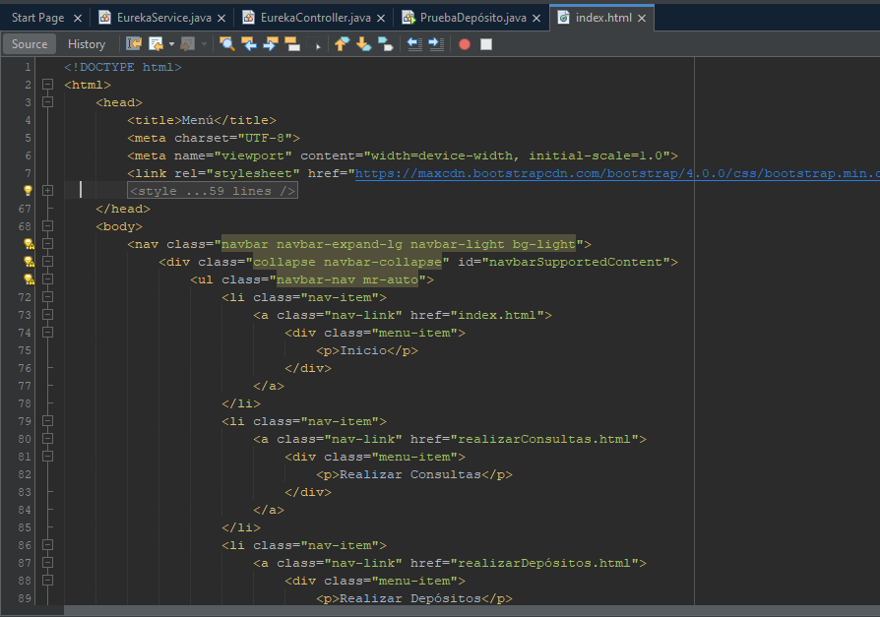
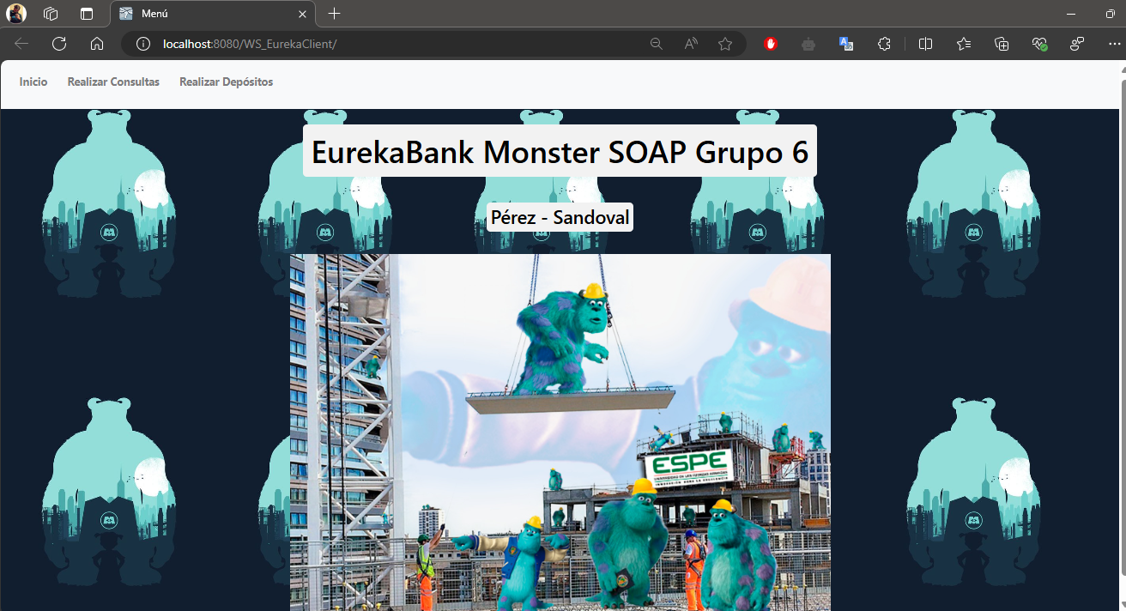
DESARROLLO
MARCO TEÓRICO
DESARROLLO
  OBJETIVO
  MODELO CONCEPTUAL DE LA BASE DE DATOS
  CREAR BASE DE DATOS
  CREACIÓN DEL SERVIDOR SOAP
  CREACIÓN DEL PROYECTO – CLIENTE CONSOLA
  CREACIÓN DEL PROYECTO – CLIENTE ESCRITORIO
  CREACIÓN DEL PROYECTO – CLIENTE WEB
  CREACIÓN DEL PROYECTO – CLIENTE MOVIL
CONCLUSIONES
RECOMENDACIONES
BIBLIOGRAFÍA
2. Vista principal index.html

Slide 38
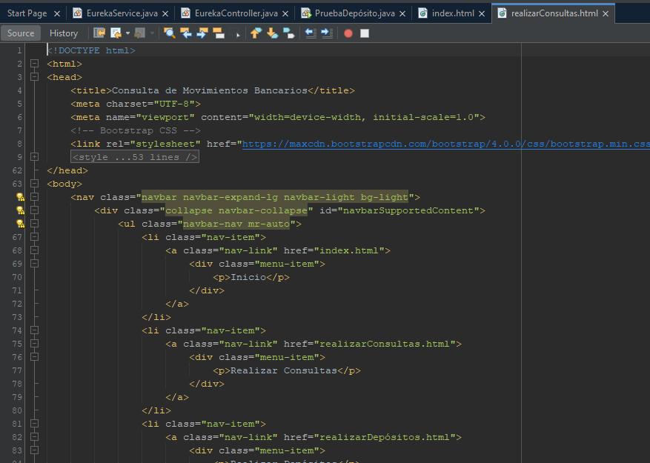
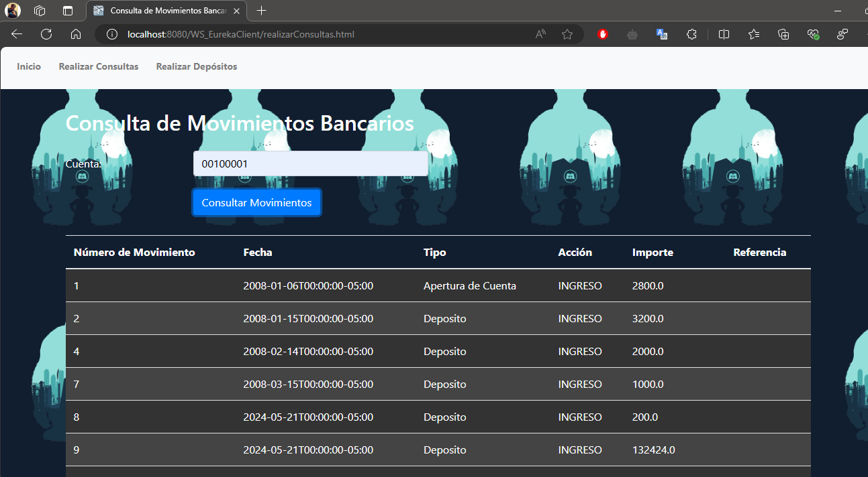
DESARROLLO
MARCO TEÓRICO
DESARROLLO
  OBJETIVO
  MODELO CONCEPTUAL DE LA BASE DE DATOS
  CREAR BASE DE DATOS
  CREACIÓN DEL SERVIDOR SOAP
  CREACIÓN DEL PROYECTO – CLIENTE CONSOLA
  CREACIÓN DEL PROYECTO – CLIENTE ESCRITORIO
  CREACIÓN DEL PROYECTO – CLIENTE WEB
  CREACIÓN DEL PROYECTO – CLIENTE MOVIL
CONCLUSIONES
RECOMENDACIONES
BIBLIOGRAFÍA
3. Vista realizarConsultas.html

Slide 39
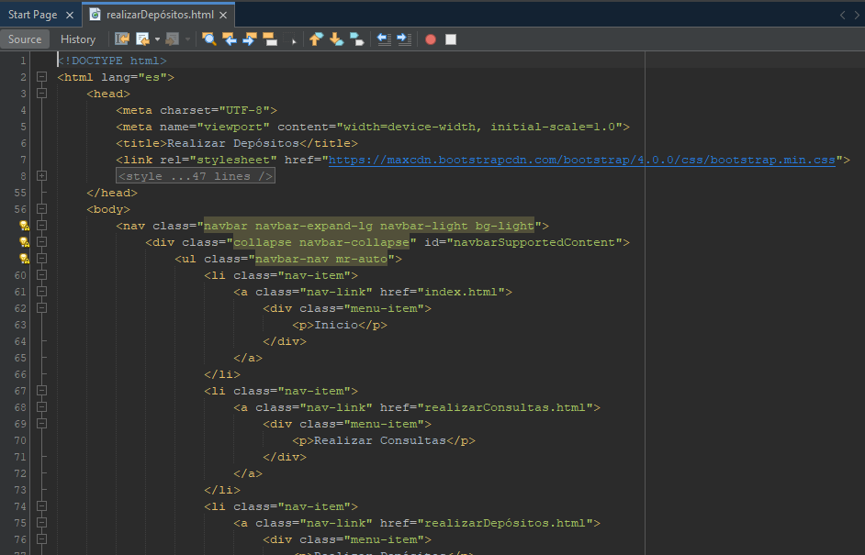
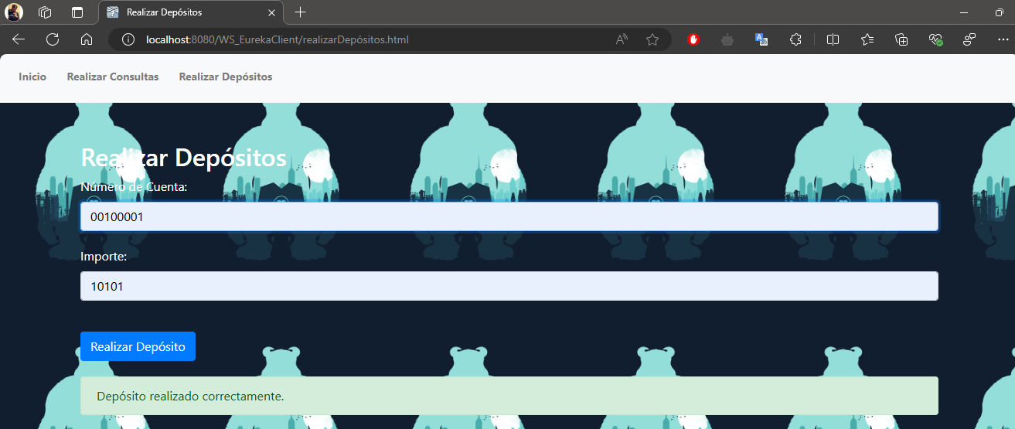
DESARROLLO
MARCO TEÓRICO
DESARROLLO
  OBJETIVO
  MODELO CONCEPTUAL DE LA BASE DE DATOS
  CREAR BASE DE DATOS
  CREACIÓN DEL SERVIDOR SOAP
  CREACIÓN DEL PROYECTO – CLIENTE CONSOLA
  CREACIÓN DEL PROYECTO – CLIENTE ESCRITORIO
  CREACIÓN DEL PROYECTO – CLIENTE WEB
  CREACIÓN DEL PROYECTO – CLIENTE MOVIL
CONCLUSIONES
RECOMENDACIONES
BIBLIOGRAFÍA
4. Pestaña principal Deposito

Slide 40
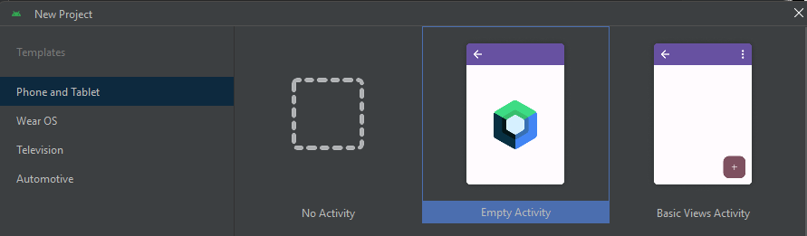

DESARROLLO
MARCO TEÓRICO
DESARROLLO
  OBJETIVO
  MODELO CONCEPTUAL DE LA BASE DE DATOS
  CREAR BASE DE DATOS
  CREACIÓN DEL SERVIDOR SOAP
  CREACIÓN DEL PROYECTO – CLIENTE CONSOLA
  CREACIÓN DEL PROYECTO – CLIENTE ESCRITORIO
  CREACIÓN DEL PROYECTO – CLIENTE WEB
  CREACIÓN DEL PROYECTO – CLIENTE MOVIL
CONCLUSIONES
RECOMENDACIONES
BIBLIOGRAFÍA
1. Creación proyecto cliente móvil.

Slide 41





DESARROLLO
MARCO TEÓRICO
DESARROLLO
  OBJETIVO
  MODELO CONCEPTUAL DE LA BASE DE DATOS
  CREAR BASE DE DATOS
  CREACIÓN DEL SERVIDOR SOAP
  CREACIÓN DEL PROYECTO – CLIENTE CONSOLA
  CREACIÓN DEL PROYECTO – CLIENTE ESCRITORIO
  CREACIÓN DEL PROYECTO – CLIENTE WEB
  CREACIÓN DEL PROYECTO – CLIENTE MOVIL
CONCLUSIONES
RECOMENDACIONES
BIBLIOGRAFÍA
2. MVC, clases en diferentes paquetes

Slide 42



DESARROLLO
MARCO TEÓRICO
DESARROLLO
  OBJETIVO
  MODELO CONCEPTUAL DE LA BASE DE DATOS
  CREAR BASE DE DATOS
  CREACIÓN DEL SERVIDOR SOAP
  CREACIÓN DEL PROYECTO – CLIENTE CONSOLA
  CREACIÓN DEL PROYECTO – CLIENTE ESCRITORIO
  CREACIÓN DEL PROYECTO – CLIENTE WEB
  CREACIÓN DEL PROYECTO – CLIENTE MOVIL
CONCLUSIONES
RECOMENDACIONES
BIBLIOGRAFÍA
3. Ventanas o pantallas en ejecución aplicativo movil

Slide 43
Conclusiones
MARCO TEÓRICO
DESARROLLO
  OBJETIVO
  MODELO CONCEPTUAL DE LA BASE DE DATOS
  CREAR BASE DE DATOS
  CREACIÓN DEL SERVIDOR SOAP
  CREACIÓN DEL PROYECTO – CLIENTE CONSOLA
  CREACIÓN DEL PROYECTO – CLIENTE ESCRITORIO
  CREACIÓN DEL PROYECTO – CLIENTE WEB
  CREACIÓN DEL PROYECTO – CLIENTE MOVIL
CONCLUSIONES
RECOMENDACIONES
BIBLIOGRAFÍA
SOAP (Simple Object Access Protocol) es un protocolo estandarizado que define cómo los mensajes deben ser enviados y recibidos. Es más estricto y pesado que REST, pero proporciona robustez y seguridad adicional.
Java ofrece una amplia gama de herramientas y frameworks para trabajar con SOAP, como JAX-WS (Java API for XML Web Services) y Apache CXF, que simplifican la creación y consumo de servicios SOAP.

Slide 44
Recomendaciones
MARCO TEÓRICO
DESARROLLO
  OBJETIVO
  MODELO CONCEPTUAL DE LA BASE DE DATOS
  CREAR BASE DE DATOS
  CREACIÓN DEL SERVIDOR SOAP
  CREACIÓN DEL PROYECTO – CLIENTE CONSOLA
  CREACIÓN DEL PROYECTO – CLIENTE ESCRITORIO
  CREACIÓN DEL PROYECTO – CLIENTE WEB
  CREACIÓN DEL PROYECTO – CLIENTE MOVIL
CONCLUSIONES
RECOMENDACIONES
BIBLIOGRAFÍA
Utilizar las capacidades integradas de Apache NetBeans para desarrollar y consumir servicios SOAP con JAX-WS. NetBeans proporciona asistentes y plantillas que facilitan la generación de servicios y clientes SOAP.
Desplegar los servicios SOAP en servidores de aplicaciones como Apache Tomcat o GlassFish, que son compatibles y están bien integrados con NetBeans.

Slide 45
Bibliografía
MARCO TEÓRICO
DESARROLLO
  OBJETIVO
  MODELO CONCEPTUAL DE LA BASE DE DATOS
  CREAR BASE DE DATOS
  CREACIÓN DEL SERVIDOR SOAP
  CREACIÓN DEL PROYECTO – CLIENTE CONSOLA
  CREACIÓN DEL PROYECTO – CLIENTE ESCRITORIO
  CREACIÓN DEL PROYECTO – CLIENTE WEB
  CREACIÓN DEL PROYECTO – CLIENTE MOVIL
CONCLUSIONES
RECOMENDACIONES
BIBLIOGRAFÍA
[1] «Desarrollo y servicios Web.,» 26 SEP 2019. [En línea]. Available: http://www.eumed.net/tesis-doctorales/2007/cavl/Desarrollo%20y%20servicios%20Web.htm. .
[2] M. Arl y Rodríguez, “SOA vs. SOAP y REST”, Adictos al trabajo, 2014. .

